Slide 1
ENCASILLAMIENTO: Herramientas de Apoyo SIRH
Proyecto MINSAL-SIRH

Slide 2
ÍNDICE
01 Contexto
02 Herramientas de Apoyo SIRH
Experiencia Calificada
Capacitación Pertinente
Evaluación de Desempeño
Escalafón
Oficial
Vigente
Listado Directivos y Profesionales
Informes
Provisión de Cargo Actual
Cargos Vacantes
Estadística de Cargos Provistos
Estadística de Cargos Vacantes
Archivo Plano para Cargo Def. Provistos y Contractuales
03 Nueva Mejoras
Piloto: Informe Masivo de Antigüedad
JORNADA DFL ENCASILLAMIENTO

Slide 3
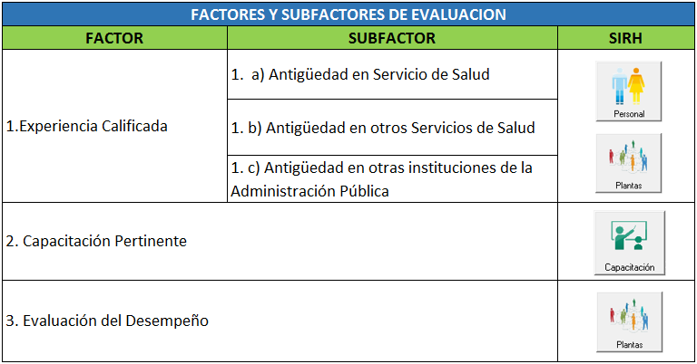
Herramientas de Apoyo SIRH para conformación del Escalafón.
TEMAS DE INTERES
JORNADA DFL ENCASILLAMIENTO
Notes:
Para apoyar la base de la conformación del escalafón de mérito, describiremos las distintas opciones que poseen los módulos SIRH.

Slide 4
Herramientas de Apoyo SIRH para conformación del Escalafón.
TEMAS DE INTERES
Experiencia
Calificada
JORNADA DFL ENCASILLAMIENTO

Slide 5
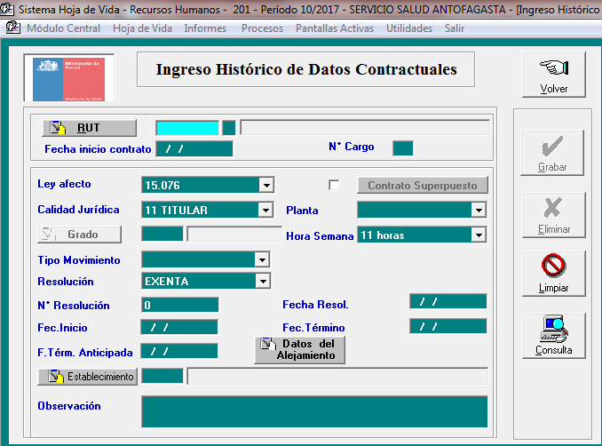
Experiencia Calificada: Antigüedades
TEMAS DE INTERES
Permite el registro de información contractual histórica del funcionario.
JORNADA DFL ENCASILLAMIENTO
Modulo | Menú
Hoja de Vida | Modulo Central > Ingreso Histórico de Datos Contractuales
Notes:
Mantener las antigüedades e información contractual histórica del funcionario es clave para mantener actualizado la hoja de vida del funcionario, esta información se reflejará en Certificado de Relación de Servicio del funcionario.

Slide 6
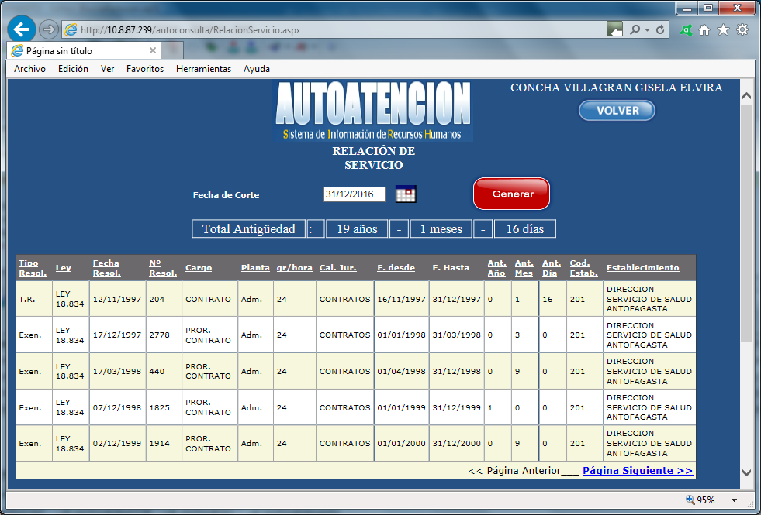
Experiencia Calificada: Antigüedades
TEMAS DE INTERES
Permite al funcionario revisar su información histórica y auto validarse.
JORNADA DFL ENCASILLAMIENTO
Modulo | Menú
Autoatención | Ciclo de Vida Laboral > Certificado Relación de Servicio
Notes:
Certificado Relación de Servicio en modulo Autoconsulta, permite al funcionario auto-validar su antigüedad, en los tótems de los establecimientos. Esta opción solo es posible visualizarla por pantalla.

Slide 7
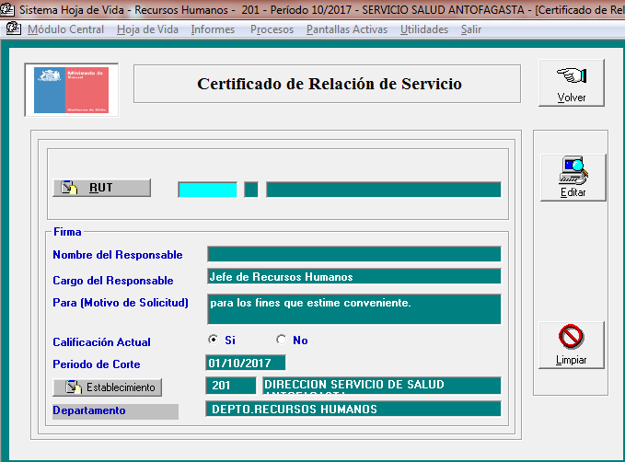
Experiencia Calificada: Antigüedades
TEMAS DE INTERES
Permite revisar información histórica contractual de un funcionario.
JORNADA DFL ENCASILLAMIENTO
Modulo | Menú
Hoja de Vida | Informes > Certificado Relación de Servicio
Notes:
Certificado Relación de Servicio, en módulo Hoja de Vida, permite revisar la información histórica de cualquier funcionario.

Slide 8
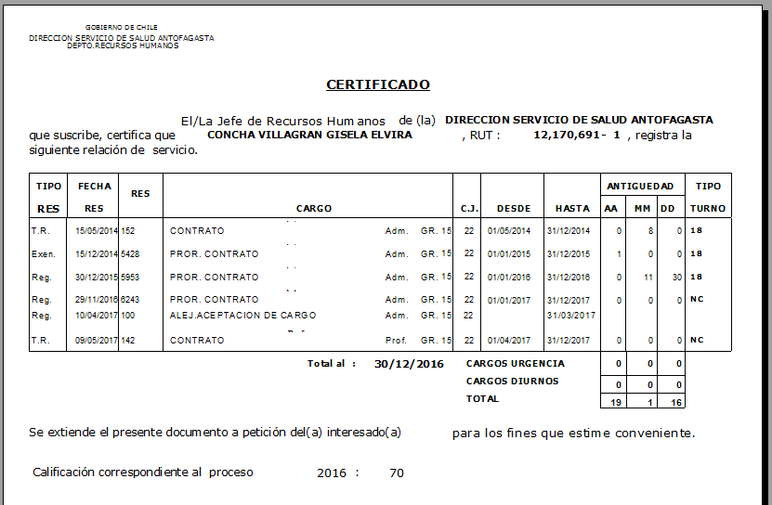
Experiencia Calificada: Antigüedades
TEMAS DE INTERES
JORNADA DFL ENCASILLAMIENTO
Notes:
Muestra del Informe

Slide 9
Experiencia Calificada: Antigüedades
TEMAS DE INTERES
Permite revisar información histórica contractual de un funcionario.
JORNADA DFL ENCASILLAMIENTO
Modulo | Menú
Hoja de Vida | Hoja de Vida > Consultas e Informes > Generación de Base de Datos > Archivo plano para Datos Contractuales
Notes:
Esta opción emite un archivo plano que se puede exportar a Excel.

Slide 10
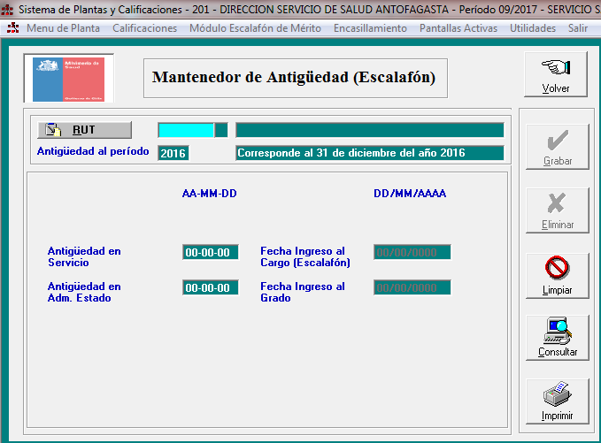
Experiencia Calificada: Mantenedor de Antigüedad
TEMAS DE INTERES
Permite revisar y mantener la antigüedad del escalafón de los funcionarios.
JORNADA DFL ENCASILLAMIENTO
Modulo | Menú
Plantas | Modulo Escalafón de Merito > Mantenedor de Antigüedad
Notes:
Se deben revisar la antigüedades y corregir, ya que éstas no son automáticas, éstas son digitadas y a solicitud del organismo se le suma 1 año, cada año, por lo cual, pueden contener errores.

Slide 11
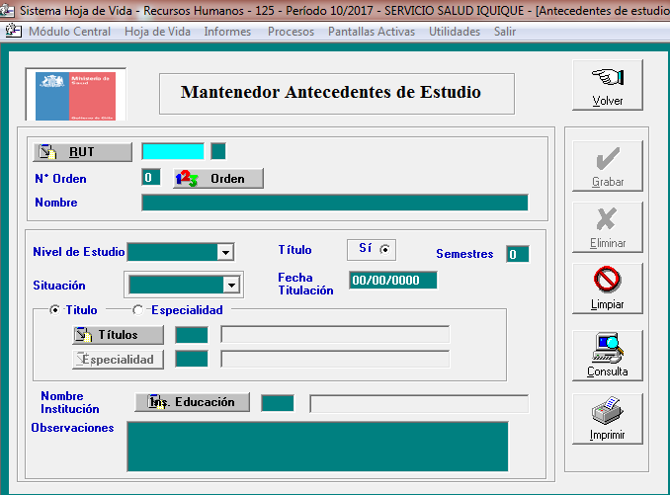
Experiencia Calificada: Antecedentes de Estudio
TEMAS DE INTERES
Permite revisar y mantener la información académica de los funcionarios.
JORNADA DFL ENCASILLAMIENTO
Modulo | Menú
Hoja de Vida | Hoja de Vida > Mantención datos de Personal > Antecedentes de Estudio
Notes:
Se deben revisar la antigüedades y corregir, ya que éstas no son automáticas, éstas son digitadas y a solicitud del organismo se le suma 1 año, cada año, por lo cual, pueden contener errores.

Slide 12
Herramientas de Apoyo SIRH para conformación del Escalafón.
TEMAS DE INTERES
Capacitación
Pertinente
JORNADA DFL ENCASILLAMIENTO

Slide 13
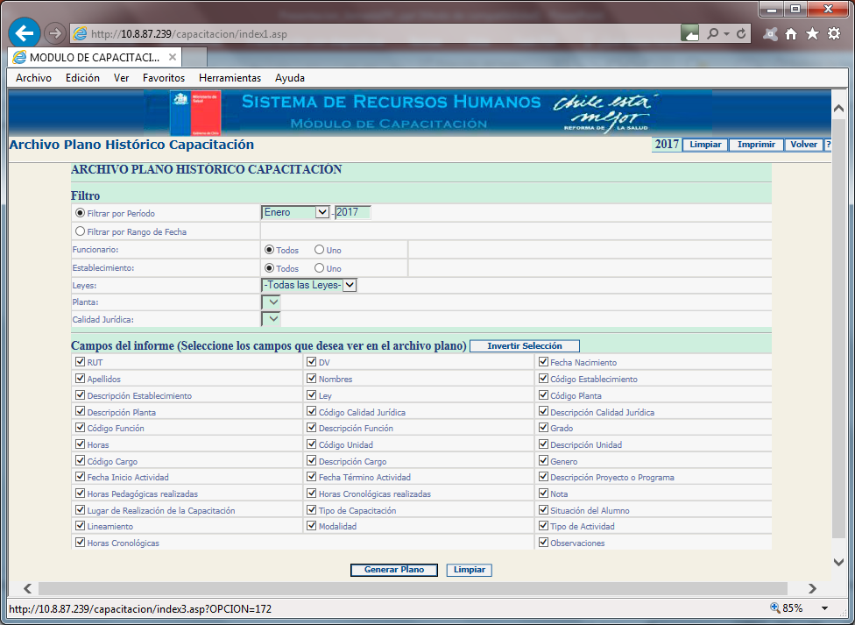
Capacitación Pertinente: Capacitaciones
TEMAS DE INTERES
Permite revisar información histórica de las capacitaciones.
Esta opción permite la selección por rangos de fechas.
JORNADA DFL ENCASILLAMIENTO
Modulo | Menú
Capacitación | Exportador > Histórico de Capacitación

Slide 14
Capacitación Pertinente: Capacitaciones
TEMAS DE INTERES
JORNADA DFL ENCASILLAMIENTO

Slide 15
Herramientas de Apoyo SIRH para conformación del Escalafón.
TEMAS DE INTERES
Evaluación del
desempeño
JORNADA DFL ENCASILLAMIENTO

Slide 16
Evaluación de Desempeño: Calificaciones
TEMAS DE INTERES
Permite ingresar y consultar la información histórica de las calificaciones.
Y cumplir con las tres últimas calificaciones ingresadas.
JORNADA DFL ENCASILLAMIENTO
Modulo | Menú
Plantas | Calificaciones > Ingreso de Calificaciones Históricas > Imprimir
Notes:
Permite revisar y cumplir con las tres últimas calificaciones ingresadas, de acuerdo al requerimiento del DFL.

Slide 17
Herramientas de Apoyo SIRH para conformación del Escalafón.
TEMAS DE INTERES
Ingresos
SIRH
JORNADA DFL ENCASILLAMIENTO

Slide 18
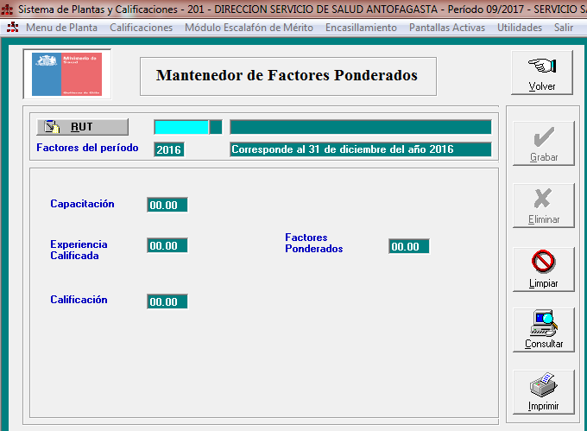
Mantenedor de Factores Ponderados
TEMAS DE INTERES
Permite ingresar y consultar los Factores ponderados para la confirmación del escalafón de los funcionarios.
JORNADA DFL ENCASILLAMIENTO
Modulo | Menú
Plantas | Modulo Escalafón de Merito > Mantenedor de Factores Ponderados
Notes:
Se pueden ingresar modificar y eliminar los factores ponderados individualmente.

Slide 19
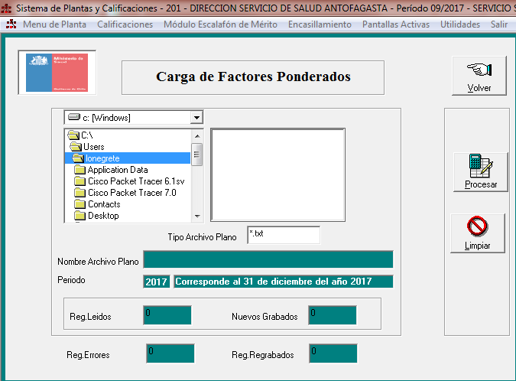
Carga de Factores Ponderados
TEMAS DE INTERES
Permite cargar masivamente los Factores ponderados para la confirmación del escalafón de los funcionarios.
JORNADA DFL ENCASILLAMIENTO
Modulo | Menú
Plantas | Modulo Escalafón de Merito > Carga de Factores Ponderados
Notes:
También es posible realizar la carga masiva de éstos factores, mediante un archivo plano.
Para solicitar le formato o apoyo se debe contactar con MA SIRH.

Slide 20
Herramientas de Apoyo SIRH para conformación del Escalafón.
TEMAS DE INTERES
Proceso de conformación escalafón
Técnicos, Administrativos y Auxiliares
Oficial y Vigente
JORNADA DFL ENCASILLAMIENTO

Slide 21
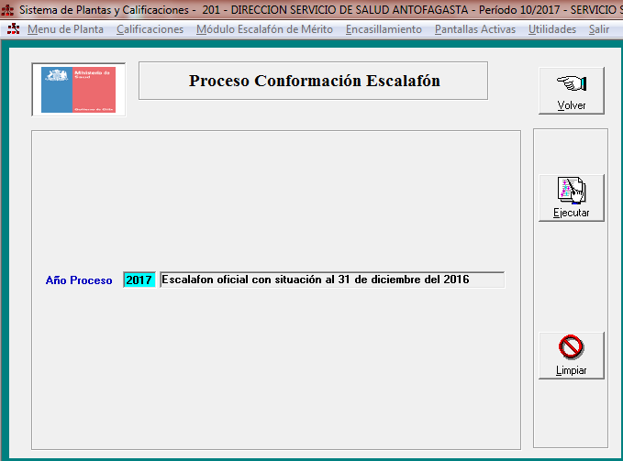
Escalafón Oficial
TEMAS DE INTERES
Permite conformar el escalafón de acuerdo la información de los cargos y contratos provistos al 31/12/ del año anterior al proceso.
Este proceso puede ser ejecutado las veces que sea necesario antes del Cierre.
JORNADA DFL ENCASILLAMIENTO
Modulo | Menú
Plantas | Modulo Escalafón de Merito > Proceso Conformación Escalafón.
Notes:
Este es el proceso de escalafón que los organismos trabajan año a año desde el 2007 en adelante, se puede ejecutar todas las veces que sea necesario.

Slide 22
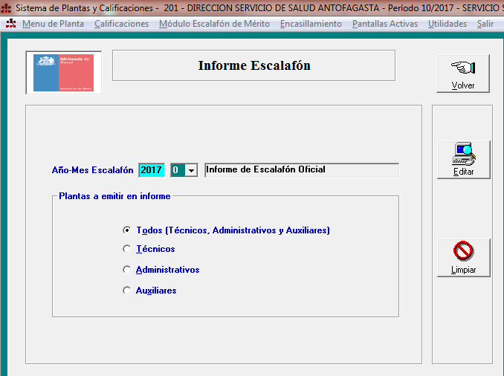
Escalafón Oficial
TEMAS DE INTERES
Permite revisar como está conformado el escalafón para las plantas Técnicos, Administrativos y Auxiliares.
Ej.: 2017 / 0 Escalafón Oficial
JORNADA DFL ENCASILLAMIENTO
Modulo | Menú
Plantas | Modulo Escalafón de Merito > Generación Informe Escalafón de Merito desde el 2007
Notes:
Emisión del Informes Escalafón.

Slide 23
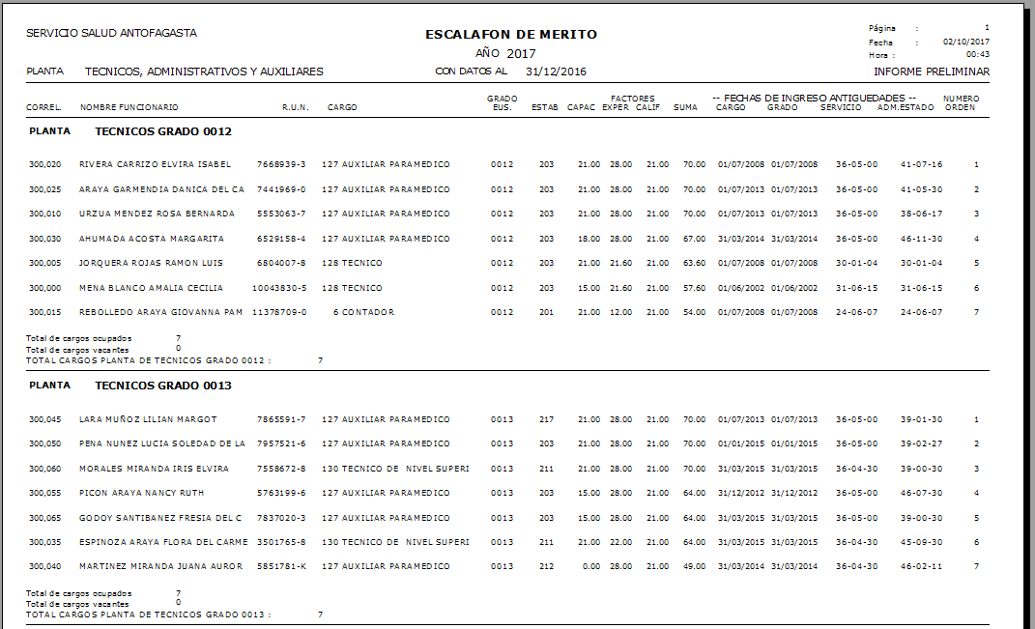
Escalafón Oficial
TEMAS DE INTERES
JORNADA DFL ENCASILLAMIENTO
Escalafón de Merito 2017, con datos al 31/12/2016, es un informe PRELIMINAR ya que se ejecutó antes del Cierre de Proceso Anual.
Los funcionarios empatados se marcaran con un asterisco *
Notes:
Informe preliminar, ya que aun el proceso anual no se ha cerrado. El escalafón 2017, toma los datos al 31/12/2016.-

Slide 24
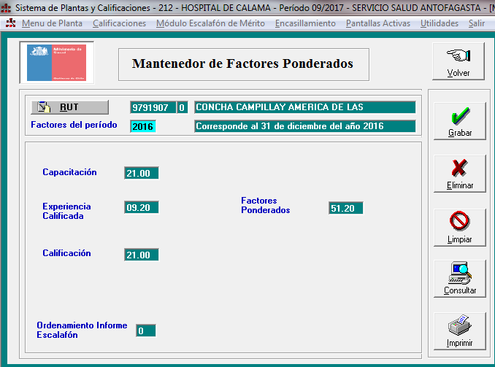
Escalafón Oficial: Desempate
TEMAS DE INTERES
Al existir EMPATE en el Escalafón de Merito, se puede DESEMPATAR a los funcionarios en Mantenedor de Factores Ponderados.
Se habilitará la opción, para fijarlo en el ranking, solo para los empatados
JORNADA DFL ENCASILLAMIENTO
Modulo | Menú
Plantas | Modulo Escalafón de Merito > Mantenedor de Factores Ponderados
Notes:
Se habilitará la opción, para fijarlo en el ranking, solo para los empatados, SIRH solo provee la opción para desempata, ya que el criterio debe definirlo el organismo.

Slide 25
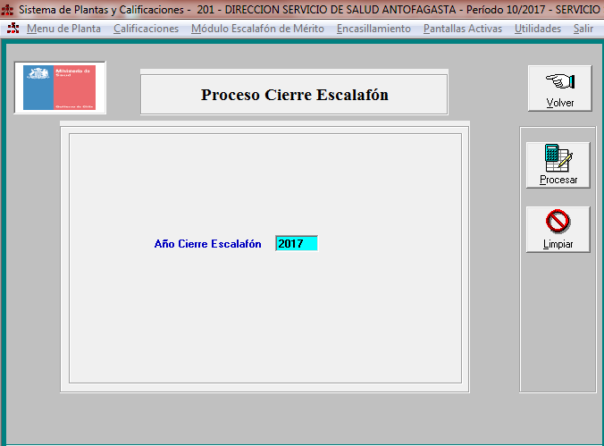
Escalafón Oficial
TEMAS DE INTERES
Permite cerrar el proceso de escalafón e impedir una nueva ejecución.
JORNADA DFL ENCASILLAMIENTO
Modulo | Menú
Plantas | Modulo Escalafón de Merito > Cierre del Proceso Anual
Notes:
Una vez cerrado, no se podrá volver a conformar, por lo cual se recomienda cerrar solo cuando el escalafón correcto y no necesite mas modificaciones.

Slide 26
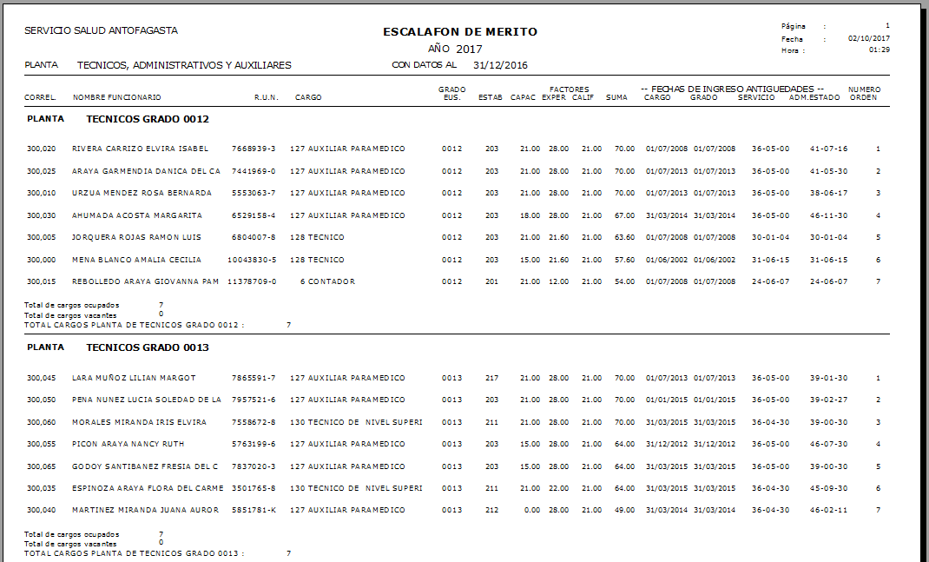
Escalafón Oficial
TEMAS DE INTERES
JORNADA DFL ENCASILLAMIENTO
Escalafón de Merito 2017, con datos al 31/12/2016, es un informe DEFINITIVO, debido a que el cierre ya se ejecutó
Notes:
Este ya es que Escalafón de Merito Oficial, y es un informe DEFINITIVO, ya que el cierre fue ejecutado.

Slide 27
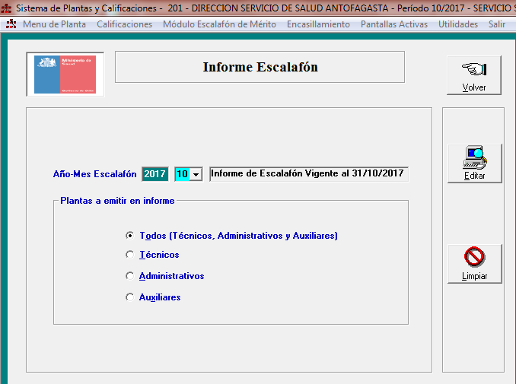
Escalafón Vigente
TEMAS DE INTERES
Permite emitir el Escalafón Vigente una vez Cerrado el Escalafón Oficial.
Este escalafón contiene los movimientos al último día del mes de ejecución.
Ej.: 2017 / 10 Escalafón Vigente al 31/10/2017
JORNADA DFL ENCASILLAMIENTO
Modulo | Menú
Plantas | Modulo Escalafón de Merito > Generación Informe Escalafón de Merito desde el 2007
Notes:
Esta opción es la misma que la anterior, sin embargo solo se puede emitir el escalafón vigente una vez cerrado el escalafón oficial. EJ:
2017 / 0 Escalafón Oficial.- 2017 / 8 Escalafón Vigente al 31/08/2017.-

Slide 28
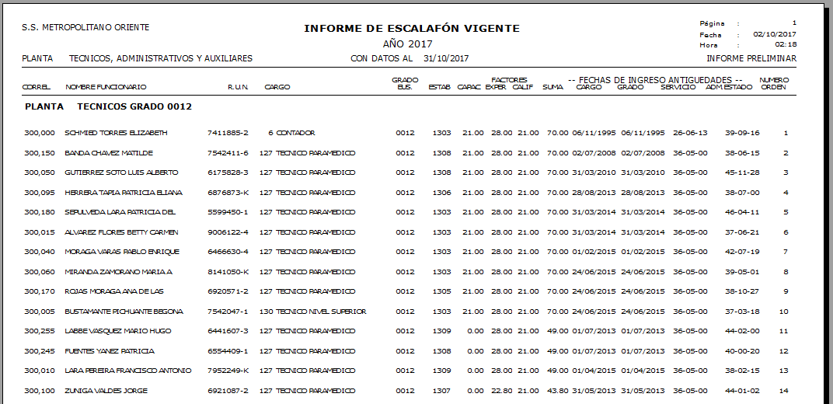
Escalafón Vigente
TEMAS DE INTERES
JORNADA DFL ENCASILLAMIENTO
Informe Escalafón Vigente, con datos al 31/10/2017, es un informe PRELIMINAR ya que muestra información y movimientos posterior al Escalafón Oficial.
Notes:
El escalafón VIGENTE, siempre será un informe PRELIMINAR, debido a que considera los movimiento (ascensos, alejamientos y vacancias) del año en curso.

Slide 29
Herramientas de Apoyo SIRH.
TEMAS DE INTERES
Proceso de generación listado Directivos y Profesionales
JORNADA DFL ENCASILLAMIENTO

Slide 30
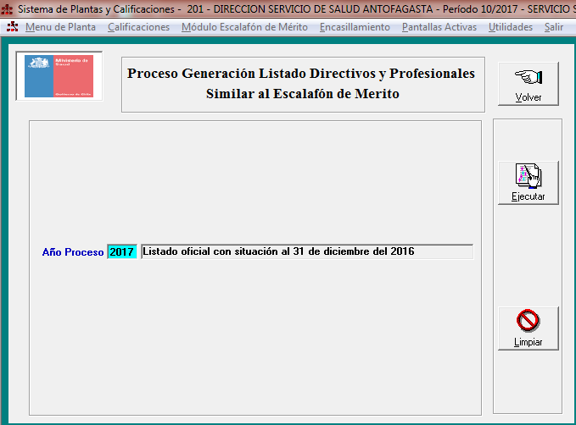
Listado Directivos y Profesionales Oficial
TEMAS DE INTERES
Permite conformar el listado de Directivos y Profesionales, SIMILAR al escalafón de mérito, de acuerdo la información de los cargos y contratos provistos al 31/12/ del año anterior al proceso.
Este proceso puede ser ejecutado las veces que sea necesario antes del Cierre.
JORNADA DFL ENCASILLAMIENTO
Modulo | Menú
Plantas | Modulo Escalafón de Merito > Proceso de Generación Listado Directivos y Profesionales.
Notes:
Este proceso puede ser ejecutado tantas veces sea necesario.

Slide 31
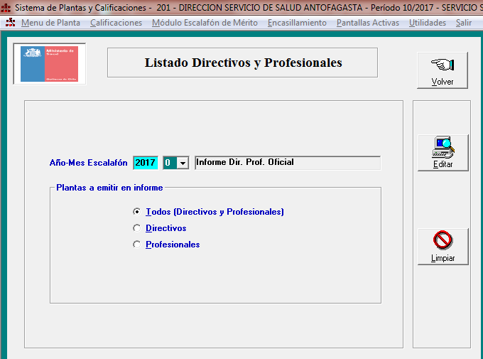
Listado Directivos y Profesionales Oficial
TEMAS DE INTERES
Permite revisar como está conformado el listado para las plantas Directivos y Profesionales.
Ej.: 2017 / 0 Informe Dir. Prof. Oficial.
JORNADA DFL ENCASILLAMIENTO
Modulo | Menú
Plantas | Modulo Escalafón de Merito > Listado Directivos y Profesionales.
Notes:
Emisión del Listado de Directivos y Profesionales. Listado es similar al Escalafón solo que para estas plantas no se llama escalafón, se le denominó Listado.

Slide 32
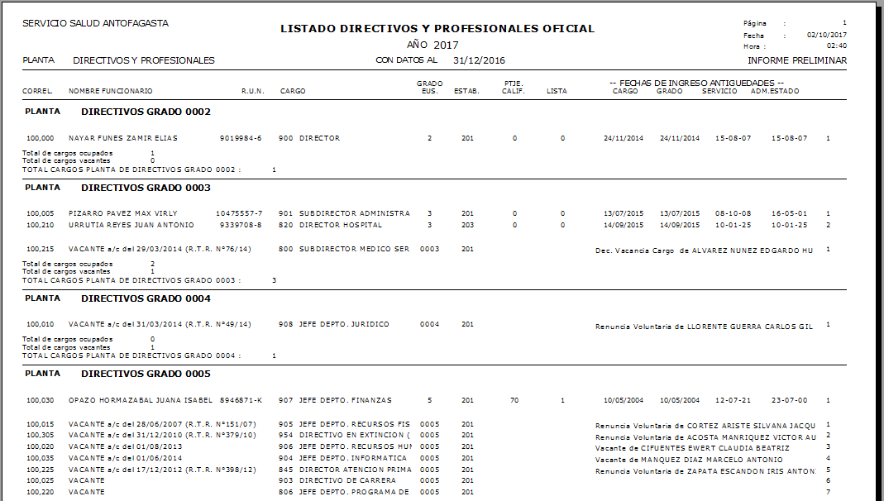
Listado Directivos y Profesionales Oficial
TEMAS DE INTERES
JORNADA DFL ENCASILLAMIENTO
Listado Directivos y Profesionales Oficial 2017, con datos al 31/12/2016, es un informe PRELIMINAR ya que se ejecutó antes del Cierre de Proceso Anual.
Notes:
Listado de Directivos y Profesionales 2017, con datos al 31/12/2016, similar al escalafón de Tec, Adm Y Aux.

Slide 33
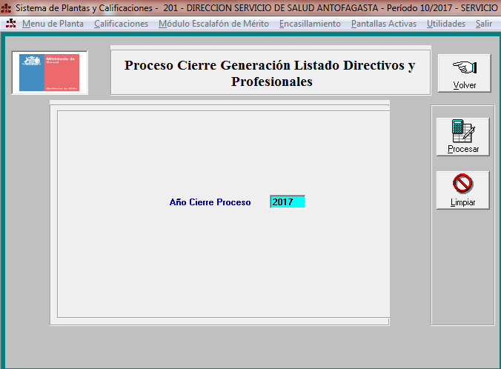
Listado Directivos y Profesionales Oficial
TEMAS DE INTERES
Permite cerrar la generación del listado de Directivos y Profesionales e impedir una nueva ejecución.
JORNADA DFL ENCASILLAMIENTO
Modulo | Menú
Plantas | Modulo Escalafón de Merito > Cierre Generación Listado Directivos y Profesionales.
Notes:
Una vez ejecutado este cierre no se podrá volver a ejecutar la confirmación del listado de directivos y profesionales.

Slide 34
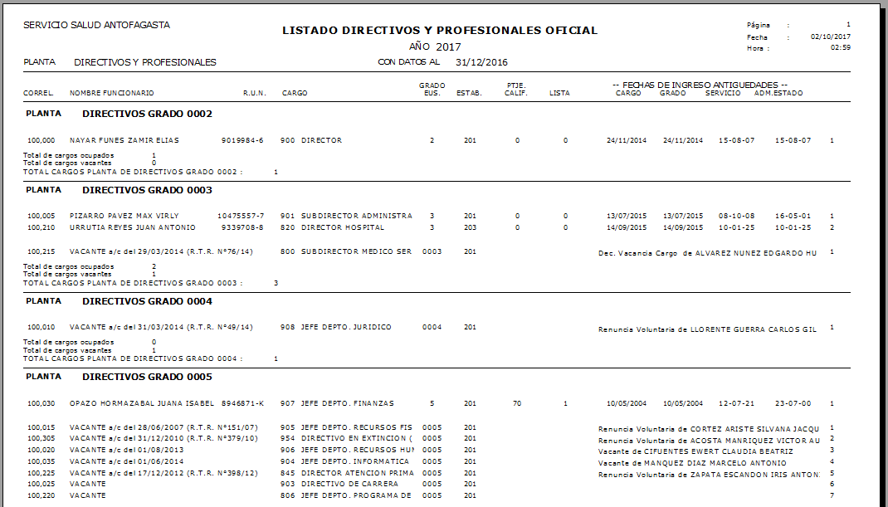
Listado Directivos y Profesionales Oficial
TEMAS DE INTERES
JORNADA DFL ENCASILLAMIENTO
Listado Directivos y Profesionales Oficial 2017, con datos al 31/12/2016, es un informe DEFINITIVO debido a que el cierre ya se ejecutó.
Notes:
Este es el Listados de Directivos y Profesionales OFICIAL, con datos al 31/12/2017, es un informe DEFINITVO, ya que el cierre ya fue ejecutado.

Slide 35
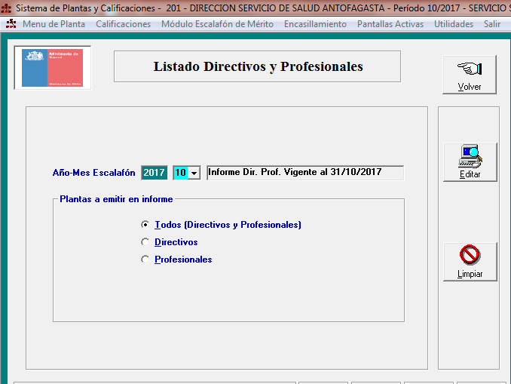
Listado Directivos y Profesionales Vigente
TEMAS DE INTERES
Permite emitir el Listado Directivos y Profesionales Vigente una vez Cerrado el Oficial.
Este Listado contiene los movimientos al último día del mes de ejecución.
Ej.: 2017 / 10 Listado Directivos y Profesionales Vigente al 31/10/2017
JORNADA DFL ENCASILLAMIENTO
Modulo | Menú
Plantas | Modulo Escalafón de Merito > Listado Directivos y Profesionales
Notes:
El Listado de Directivos y Profesionales VIGENTE, solo se podrá emitir una vez cerrado el Listado de Dir y Prof. Oficial.

Slide 36
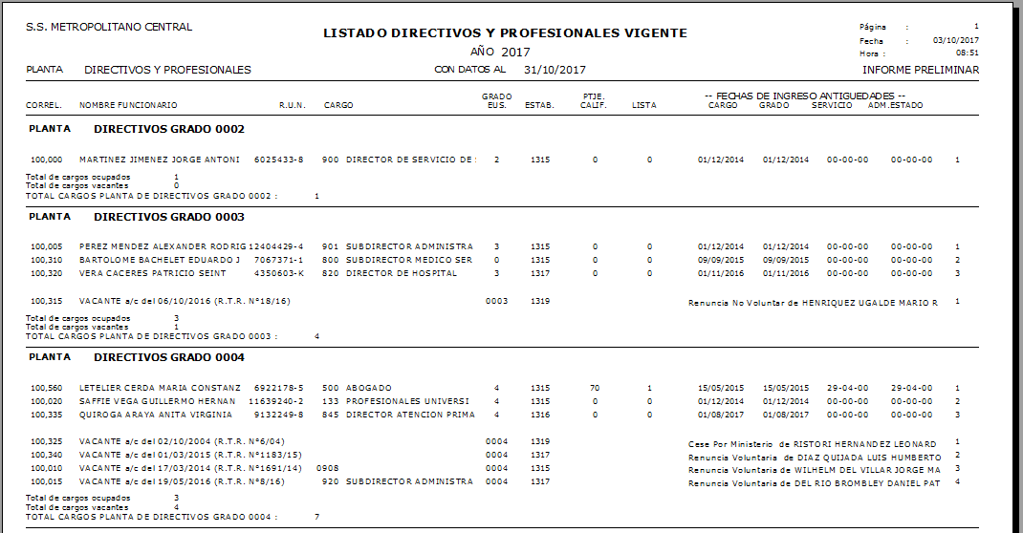
Listado Directivos y Profesionales Vigente
TEMAS DE INTERES
JORNADA DFL ENCASILLAMIENTO
Listado Directivos y Profesionales Vigente, con datos al 31/10/2017, es un informe PRELIMINAR ya que muestra información y movimientos posterior al Escalafón Oficial.
Notes:
El listado VIGENTE, siempre será un informe PRELIMINAR, debido a que considera los movimiento (ascensos, alejamientos y vacancias) del año en curso

Slide 37
Herramientas de Apoyo SIRH.
TEMAS DE INTERES
Informes
del
sistema
JORNADA DFL ENCASILLAMIENTO

Slide 38
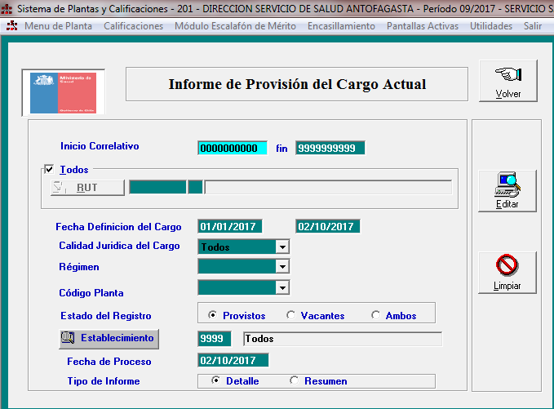
Informe de Provisión del Cargo Actual
TEMAS DE INTERES
Permite revisar la actual realidad de los contratos provistos y si existe distorsión de cargo.
JORNADA DFL ENCASILLAMIENTO
Modulo | Menú
Plantas | Menú de Planta > Informes del Sistema > Informe de Provisión del Cargo Actual
Notes:
Otros Informes de apoyo.

Slide 39
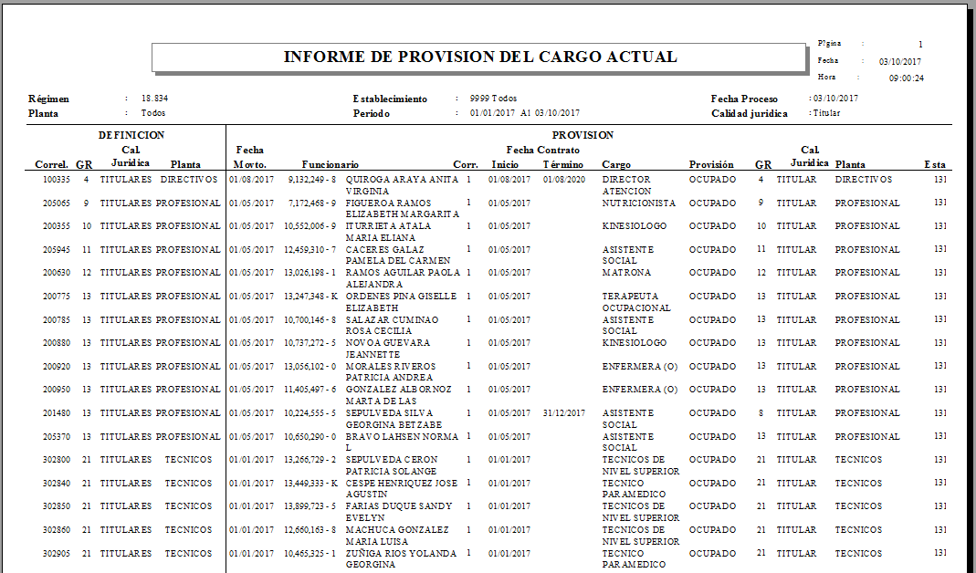
Informe de Provisión del Cargo Actual
TEMAS DE INTERES
JORNADA DFL ENCASILLAMIENTO
Informe de Provisión del Cargo Actual, muestra la definición del cargo y el contrato provisto en él.

Slide 40
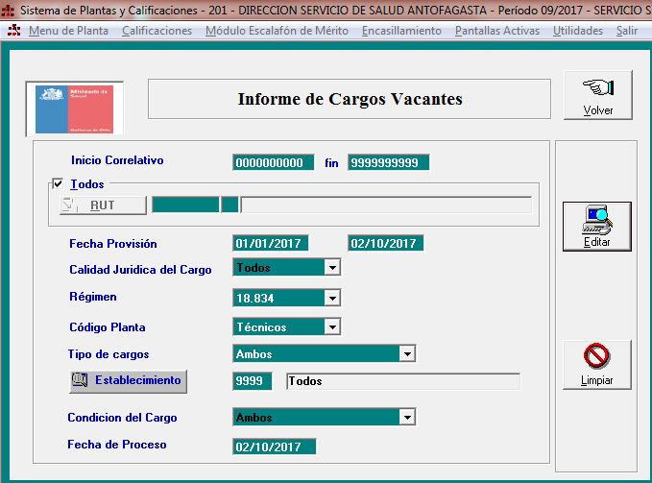
Informe de Cargo Vacantes
TEMAS DE INTERES
Permite revisar la información de Cargos Vacantes e identificar alguna situación anómala.
JORNADA DFL ENCASILLAMIENTO
Modulo | Menú
Plantas | Menú de Planta > Informes del Sistema > Informe de Cargos Vacantes
Notes:
Otros Informes de apoyo.

Slide 41
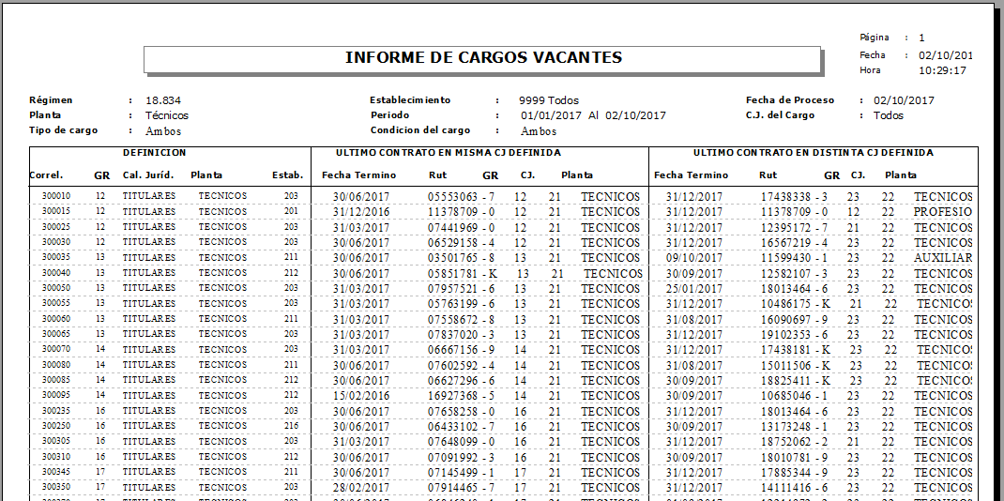
Informe de Cargos Vacantes
TEMAS DE INTERES
JORNADA DFL ENCASILLAMIENTO
Informe de Cargos Vacantes, muestra la definición del cargo y la información del último contrato provisto en él en la misma y distinta Calidad Jurídica.

Slide 42
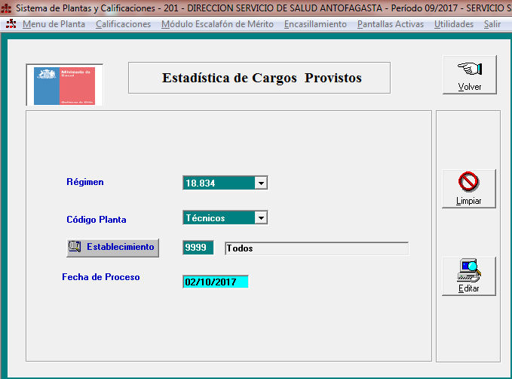
Estadística de Cargos Provistos
TEMAS DE INTERES
Permite revisar la información en cantidades de Cargos Provistos.
JORNADA DFL ENCASILLAMIENTO
Modulo | Menú
Plantas | Menú de Planta > Informes para la Gestión > Estadística de Cargos Provistos
Notes:
Otros Informes de apoyo.

Slide 43
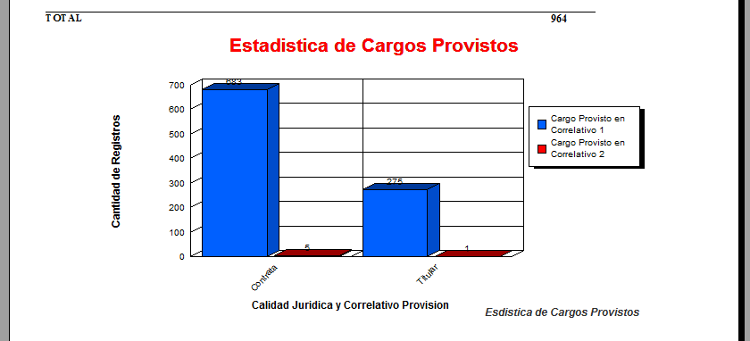
Estadística de Cargos Provistos
TEMAS DE INTERES
JORNADA DFL ENCASILLAMIENTO
Estadística de Cargos Provistos, muestra la definición de los cargos provistos separada por Grados, Calidad Jurídica y Correlativo de Provisión.

Slide 44
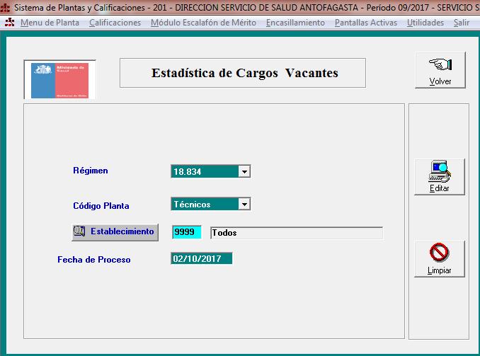
Estadística de Vacancia
TEMAS DE INTERES
Permite revisar la información en cantidades de Cargos Vacantes.
JORNADA DFL ENCASILLAMIENTO
Modulo | Menú
Plantas | Menú de Planta > Informes para la Gestión > Estadística de Vacancia
Notes:
Otros Informes de apoyo.

Slide 45
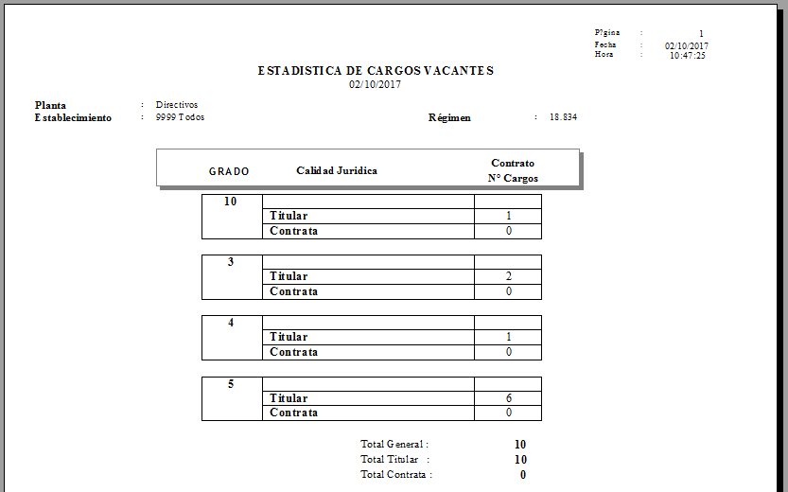
Estadística de Vacancia
TEMAS DE INTERES
JORNADA DFL ENCASILLAMIENTO
Estadística de Vacancia, muestra la definición de los cargos que se encuentran vacantes separada por Grados y Calidad Jurídica.

Slide 46
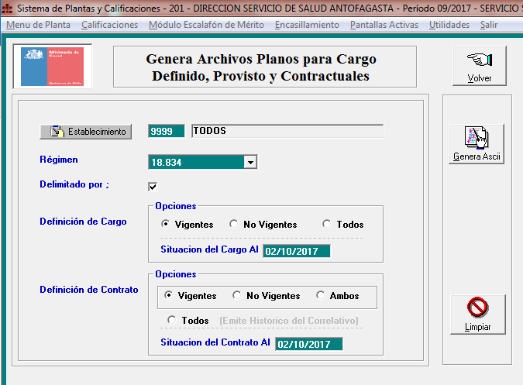
A. Plano para Cargo Def. Provistos y Contractuales
TEMAS DE INTERES
Permite exportar a formato Excel y revisar la información de la Definición de Cargos, su provisión y Detalle del Dato Contractual.
JORNADA DFL ENCASILLAMIENTO
Modulo | Menú
Plantas | Menú de Planta > Generación de Datos > Genera Archivo Plano para Cargo Def. Provistos y Contractuales
Notes:
Otros Informes de apoyo.

Slide 47
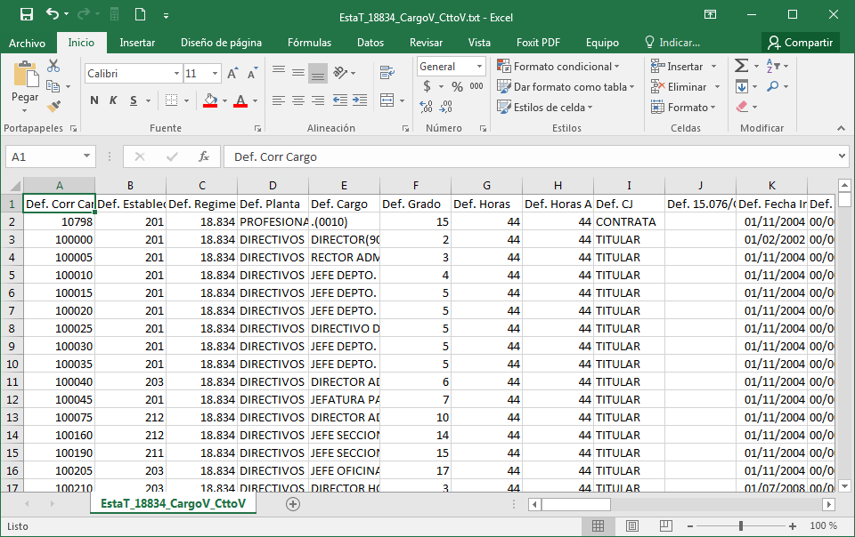
A. Plano para Cargo Def. Provistos y Contractuales
TEMAS DE INTERES
JORNADA DFL ENCASILLAMIENTO
A. Plano para Cargo Def. Provistos y Contractuales, se emite separado por puntos y comas, muestra la definición de los cargos, la provisión, el funcionario y el dato contractual.

Slide 48
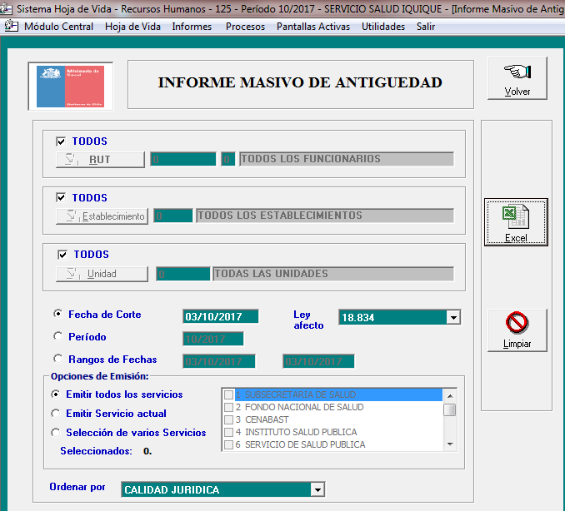
PILOTO: Informe Masivo de Antigüedad
TEMAS DE INTERES
permite Identificar las antigüedades en el Servicio de Salud, Administración Pública, Planta y Grado
PILOTOS: S.S. Ñuble – S.S. Talcahuano – S.S. Viña del Mar – S.S.M. Central – Fonasa – S.S. Iquique
JORNADA DFL ENCASILLAMIENTO
Modulo | Menú
Hoja de Vida | Informes > Informe Masivo de Antigüedad
Notes:
PILOTO, aun no está en producción. Ultimo SLIDE, Despídase.

Slide 49
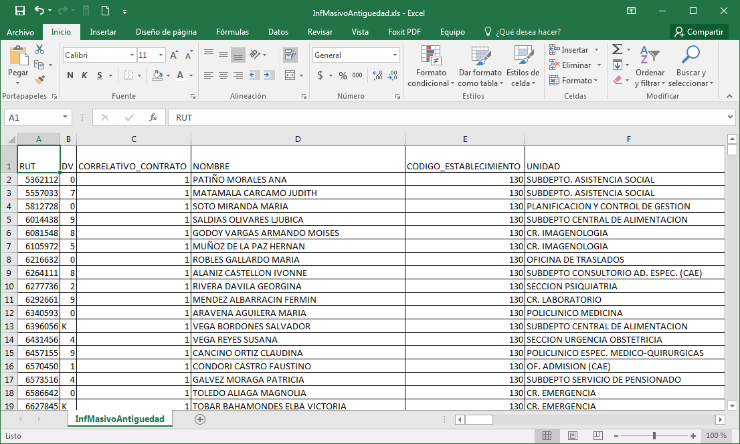
PILOTO: Informe Masivo de Antigüedad
TEMAS DE INTERES
JORNADA DFL ENCASILLAMIENTO
PILOTO: Informe Masivo de Antigüedad, muestra información de las distintas antigüedades del funcionario.

Slide 50
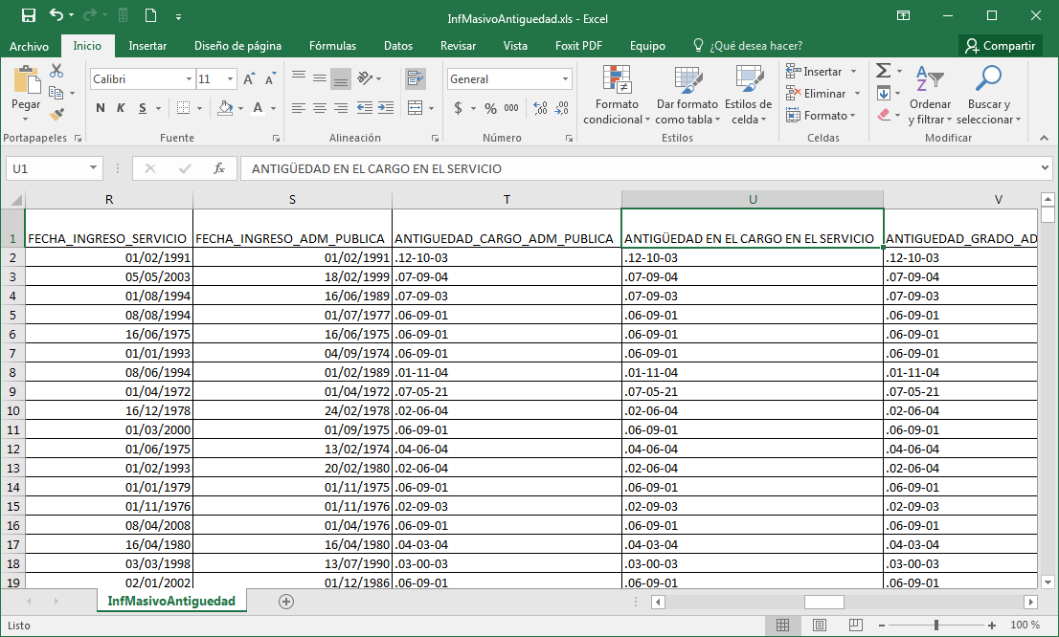
PILOTO: Informe Masivo de Antigüedad
TEMAS DE INTERES
JORNADA DFL ENCASILLAMIENTO
PILOTO: Informe Masivo de Antigüedad, también incorpora fecha de ingreso y antigüedades además de información del grado cargo y función.
Consultar Guía de Cambios del proyecto donde se especifica cada columna del archivo.

Slide 51
Amunategui 232 , Piso 5. Edificio Hermanos Amunategui - Santiago Chile T +56 2 810 36 00 F +56 2 810 36 60 www.indra.es

